Slide 1
`
EQ武功祕笈第1集
我是EQ高手〈加強孩子的情緒管理〉
作者—楊俐容
插畫—江長芳
設計—楊朝翔
企劃—臺灣芯福里情緒教育推廣協會 贊助—勇源教育發展基金會
出版－耕心文教事業推廣有限公司 網址－http://www.caremind.com.tw.
版權所有．翻拷必究 （適用PowerPoint 2010 版觀看）

Slide 2
`

Slide 3
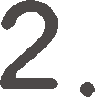
`
「瞎子摸象」是什麼意思?
(每個人的想法都會受到主觀經驗的影響)
哪些原因會造成我們先入為主的想法?
(解釋事情的方式、看事情的角度、過去的背景知識)
過於主觀時，容易發生什麼事?
(容易和別人衝突爭執、容易扭曲事實)
人際關係中為什麼會有「公說公有理，
婆說婆有理」的現象呢？
(因為人常常很主觀)
上週所學的武功祕笈是什麼?
(情緒紅綠燈)

Slide 4
`
成績單

Slide 5
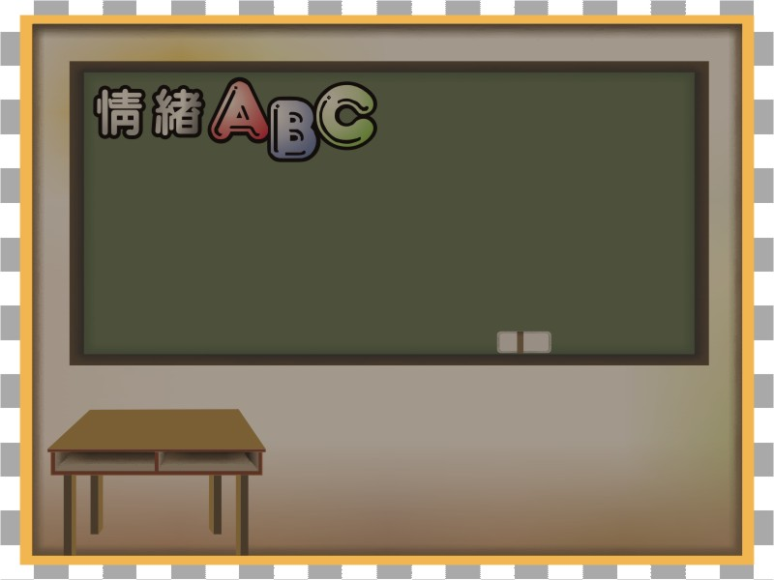
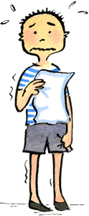
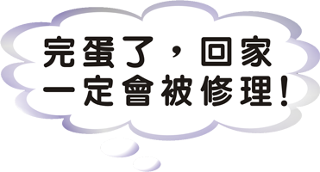
`

Slide 6
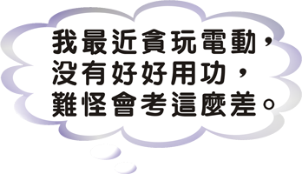
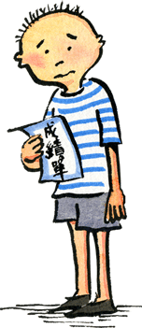
`

Slide 7
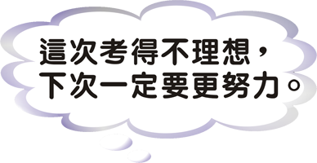
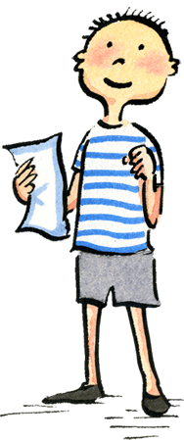
`

Slide 8
`
好朋友不理我，一定是我哪裡
得罪他了，真令人擔心！
A
好朋友不理我 ( )
一定是我哪裡得罪他了 ( )
B
C
真令人擔心 ( )

Slide 9
`
好討厭喔！為什麼天公總是不作美，
戶外教學偏偏碰到下大雨？！
好討厭喔 ( )
C
為什麼天公總是不作美 ( )
B
戶外教學偏偏碰到下大雨 ( )
A

Slide 10
`
隔壁的同學抽獎得到一台遙控汽車，好羨慕喔!
A
隔壁的同學抽獎得到一台 ( )
遙控汽車
C
好羨慕喔 ( )
沒說出口：我也好想要有一台 ( )
B

Slide 12
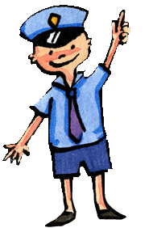
`
情緒ABC指的分別是：
A.事件 B.想法 C.情緒

Slide 13
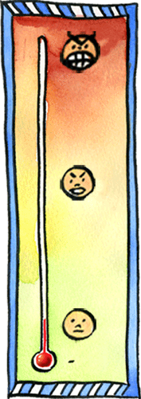
`

Slide 14
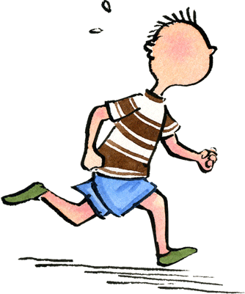
`

Slide 15
`

Slide 16
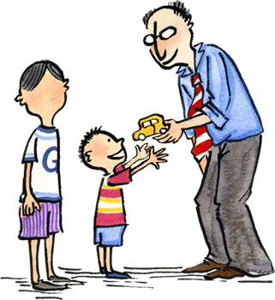
`

Slide 17
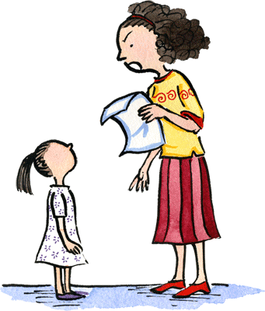
`

Slide 18
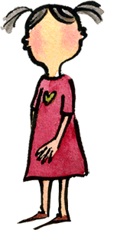
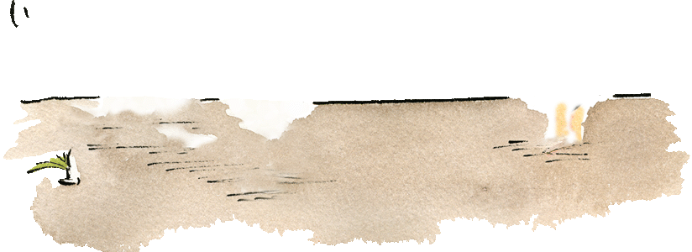
`

Slide 20
`
同樣的事情以不同的
情緒字眼來描述，
就會造成不同的情緒強度。

Slide 21
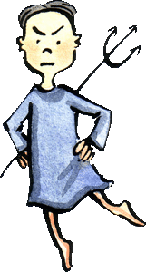
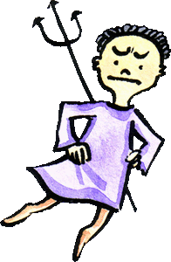
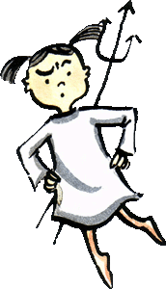

Slide 22
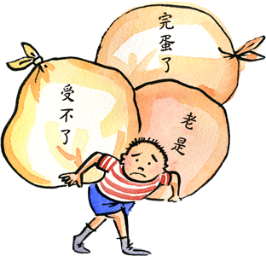

Slide 26
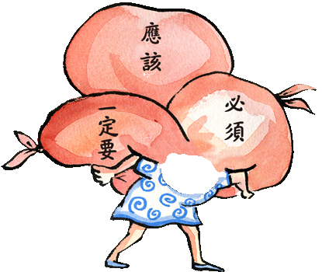
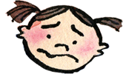

Slide 27
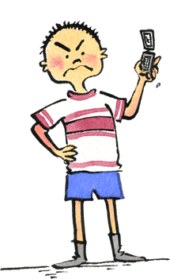

Slide 28
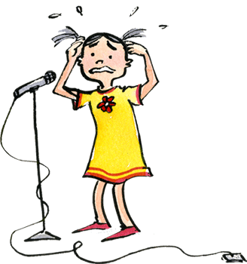

Slide 42
`
非理性的想法分為兩大類：
1.不切實際的誇大。
2.不切實際的需求。

Slide 48
&

Slide 52
`
情緒ABCDE的D和E指的
分別是：
D.理性想法 E.健康的情緒

Slide 53
`
反駁非理性想法有兩個方法：
蒐集(和非理性想法相反的)證據
聽聽別人的想法
Notes:
53

Slide 54
`

Slide 55
1

Slide 61
`

Slide 62
`

